Slide 1

售后服务管理系统
指导老师：陶广锐
答辩人：王宇豪

Slide 2
课题调研
本系统的主要任务是设计开发一个基于JSP技术和SQL Server 2000数据库的企业售后服务管理系统。其主要技术要求包括：掌握基于Web开发所需的各项技术，包括HTML、动态网站编程技术JSP、数据库SQL Server2000知识等。主要实现企业售后服务信息的维护(增加、删除、修改等)操作，可维护的信息包括产品安装、维修、退换、回访、投诉等一系列活动中需要商家积极投入并及时记录的信息。本系统还可以方便厂商对产品和服务的质量进行追踪和管理。

Slide 3
关键技术
JSP技术
SQL Server
Tomcat
Struts2

Slide 4
开发环境
操作系统：Windows XP SP3
开发语言：JSP语言
数据库：Microsoft SQL Server 2000
WEB服务器：Tomcat6.0.18
开发工具：Dreamweaver CS5以及MyEclipse8.5
客户端浏览器：IE8.0

Slide 5
系统基本模块
1、系统管理模块：
2、售后信息管理模块：
3、产品安装信息管理：
4、产品维修信息管理：
5、产品退换信息管理：
6、产品回访信息管理：
7、投诉信息管理：
8、统计查询管理模块：

Slide 6
系统模块图
售后服务管理系统
管理员设置
售后服务分类
售后服务信息
产品安装信息
产品维修信息
产品退换信息
产品回访信息
投诉信息管理
查询

Slide 7
E-R图
密码
用户
用户
管理
信息
售后服务类型
售后服务信息
投诉信息
产品回访

Slide 8
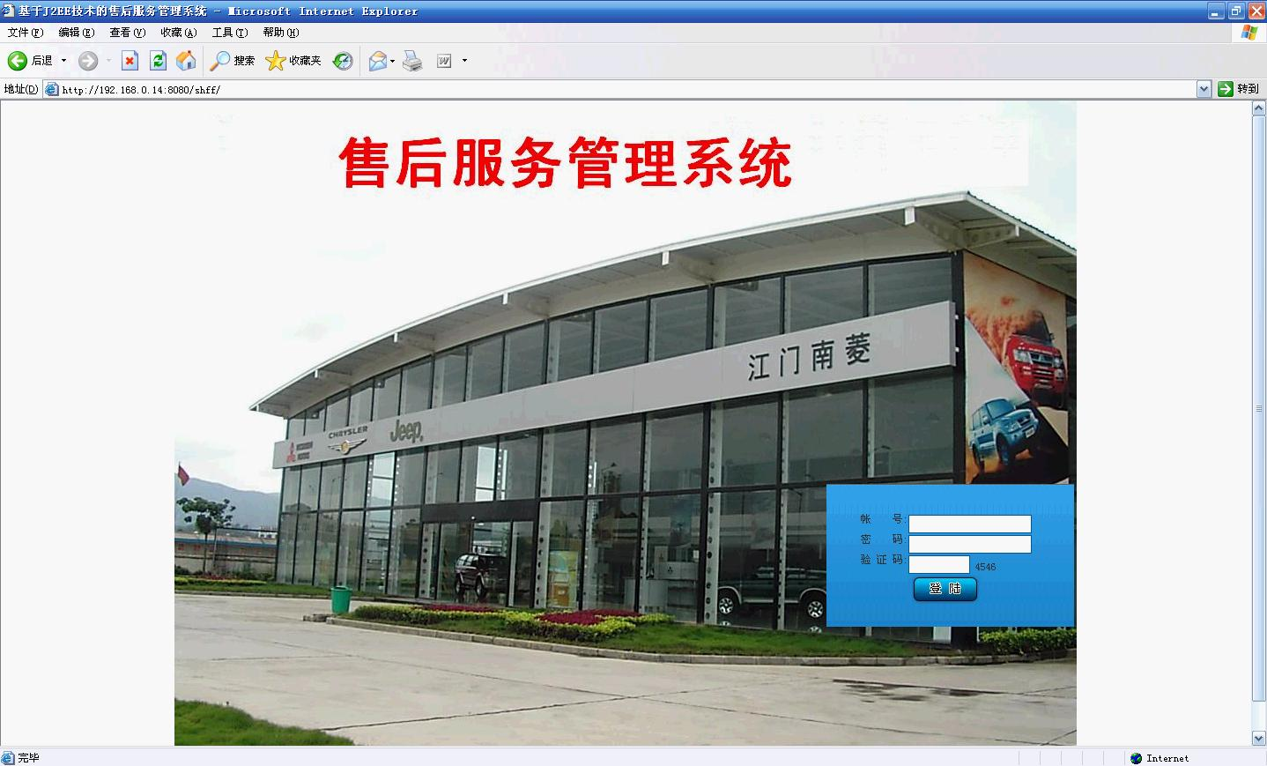
系统登陆

Slide 9
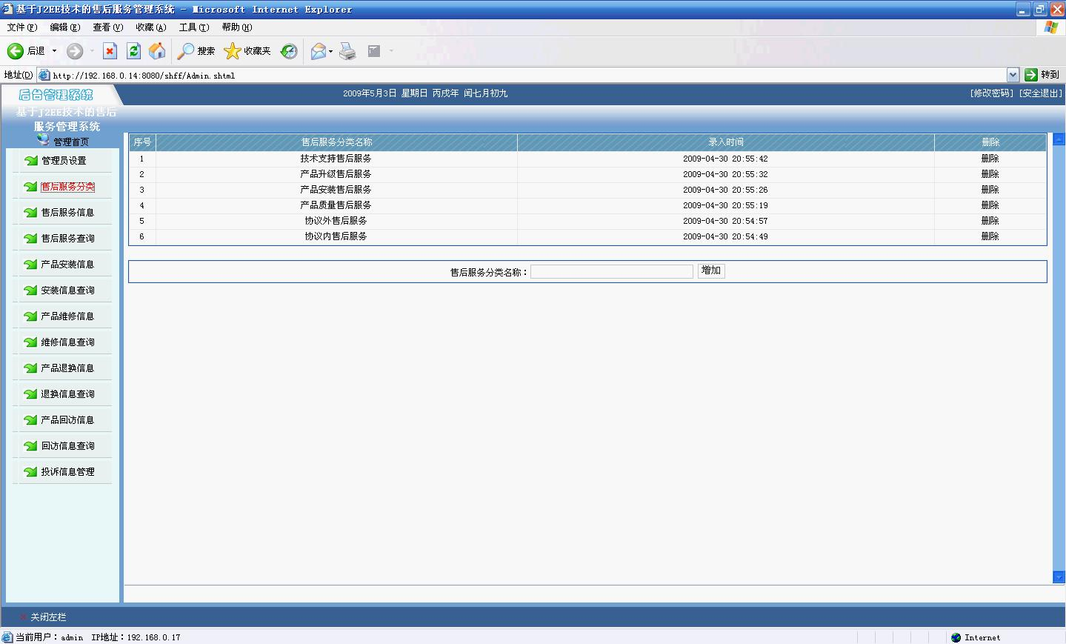
售后服务分类

Slide 10
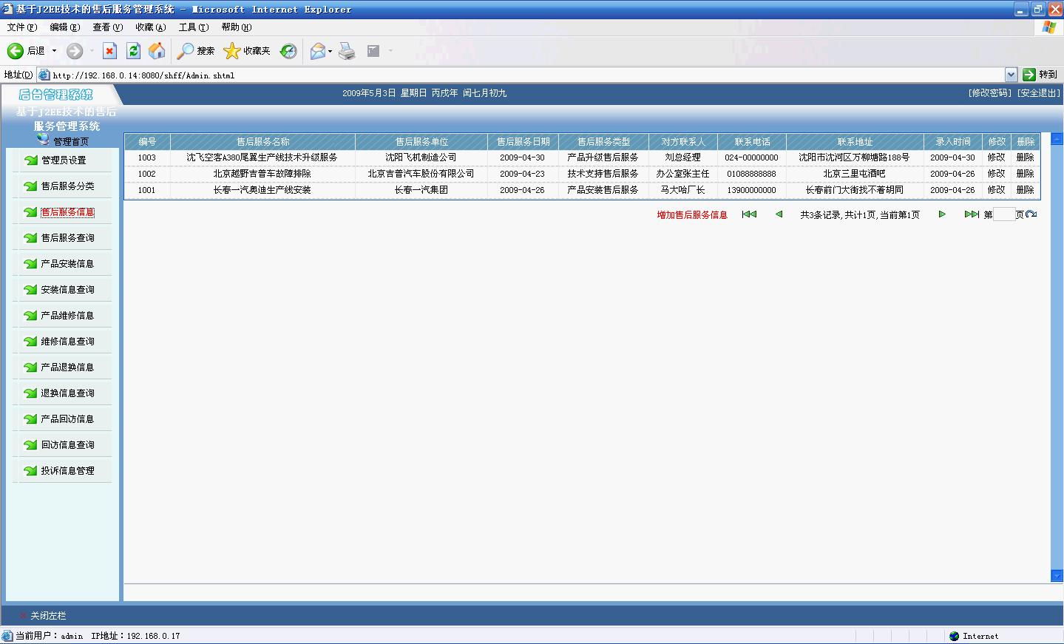
售后服务信息

Slide 11
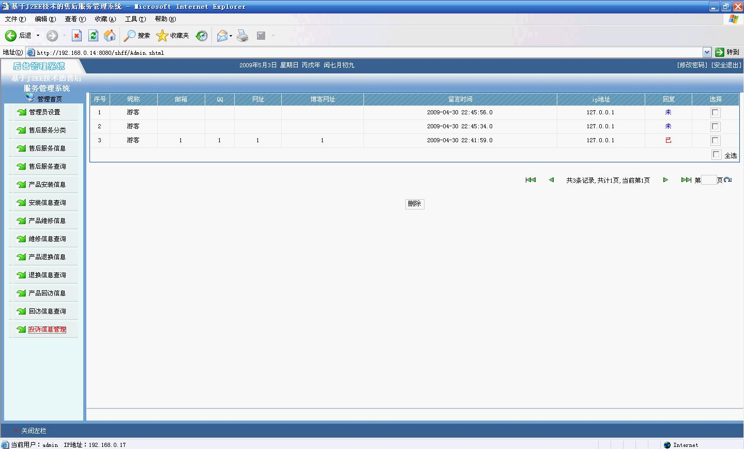
投诉信息

Slide 12
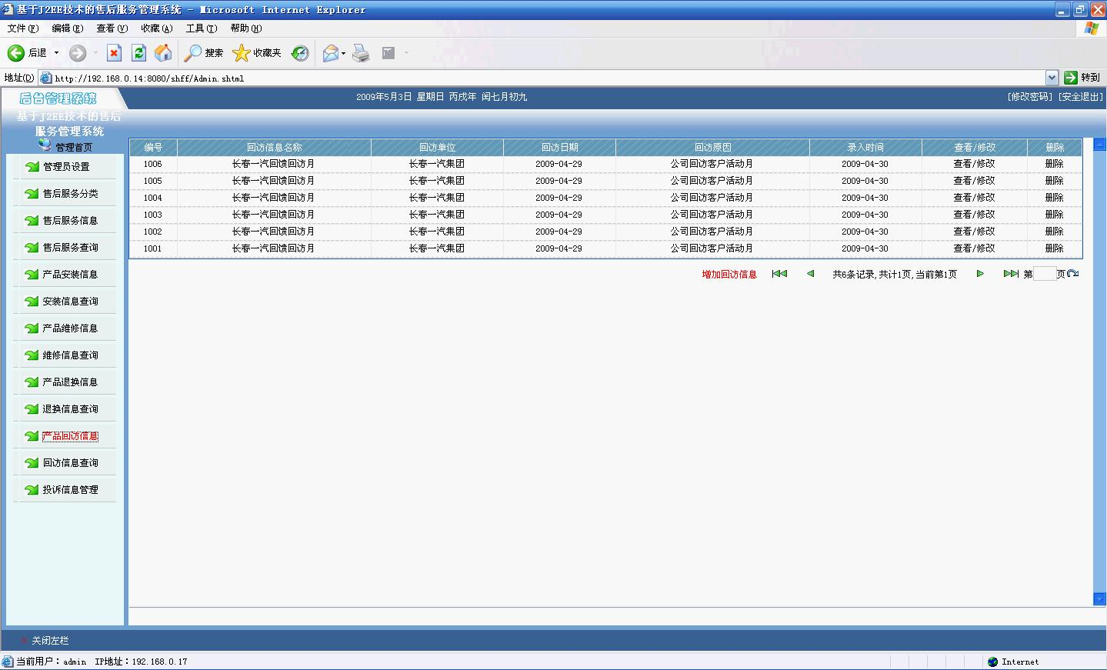
产品回访信息

Slide 13
感谢在座的各位评委老师！

